Slide 1
Voľne šíriteľné nástroje na obnovu zmazaných súborov
Princípy informačnej bezpečnosti
(Progress report č.1 – Teoretická časť – Súborové systémy)
Autor: Marek Čederle

Slide 2
Obsah
Súborové systémy
FAT
FAT32
exFAT
NTFS
ext4

Slide 3
Súborový systém
Veľmi úzko prepojený s OS
Slúži na správu a organizáciu súborov
Zachováva integritu údajov
Je škálovateľný
Môže podporovať šifrovanie a kompresiu (napr. NTFS)

Slide 4
FAT – File Allocation Table
Má veľmi jednoduchú štruktúru
Zároveň je však limitovaný
Používa tabuľku na uloženie informácií o súboroch
Spätná kompatibilita
Viacej verzií: FAT12, FAT16, FAT32, exFAT
Číslo verzie predstavuje počet bitov určených na uloženie adresy súboru
Notes:
Posledný bod: z čoho vyplývajú následne maximálne veľkosti súborov a oddielov

Slide 5
FAT32
Podporuje súbory do veľkosti 4GB
Efektívnejšie využitie miesta na disku oproti FAT16
Maximálna veľkosť oddielu je 2TB
Používaný na prenosných médiách (do 32GB)

Slide 6
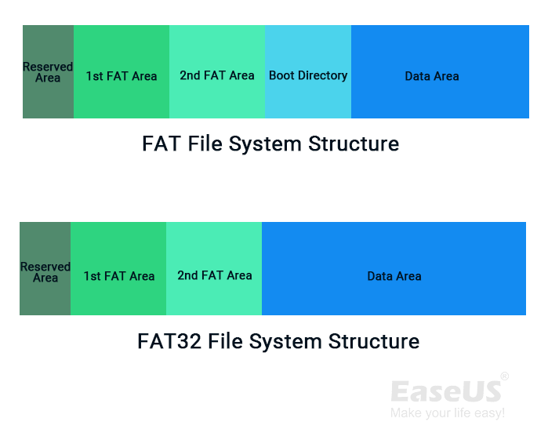
Štruktúra FAT a FAT32
Obr. 1: Štruktúra súborových systémov FAT a FAT32 Zdroj: https://www.easeus.com/diskmanager/file-system.html
Notes:
Obsahuje boot sector, BPB (BIOS Parameter Block) a celkovo informácie potrebné pre bootovanie a súborový systém.
FAT tabuľka obsahujúca informácie o súboroch a ich umiestnení na disku.
Obsahuje kópiu FAT tabuľky.
Niekedy sa nazýva aj Root Directory. Používa sa iba v derivátoch FAT12 a FAT16. Obsahuje informácie o súboroch, ktoré sa nachádzajú priamo v koreňovom adresári.
Obsahuje samotné dáta súborov.

Slide 7
exFAT
Optimalizovaný pre média s „flash“ pamäťou
Podporuje rádovo väčšiu veľkosť súborov ako FAT32 (ExaByty)
Vhodný prenosové média s veľkosťou nad 32GB
Interoperabilita medzi viacerými OS

Slide 8
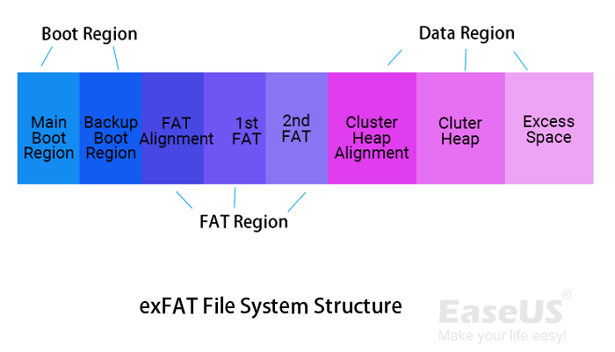
Štruktúra exFAT
Obr. 2: Štruktúra súborového systému exFAT Zdroj: https://www.easeus.com/diskmanager/file-system.html
Notes:
Informácie potrebné pre bootovanie.
Záloha Main Boot Region.
FAT offset a veľkosť.
FAT tabuľka obsahujúca informácie o súboroch a ich umiestnení na
Záloha FAT tabuľky.
Cluster heap offset a veľkosť.
Obsahuje samotné dáta súborov.

Slide 9
NTFS – New Technology File System
Pre operačný systém Windows
Žurnálový súborový systém
Podporuje šifrovanie a kompresiu
Správa prístupu ku súborom
Podporuje veľké súbory aj oddiely
Notes:
Žurnálový znamená, že má uložený tzv. journal a tam si ukladá informácie čo sa na disku má vykonať alebo sa vykonalo a ked pride ku strate napájania tak pri naštartovaní vie opraviť poškodené dáta prípadne sa dostať do stavu kedy bol FS funkčný

Slide 10
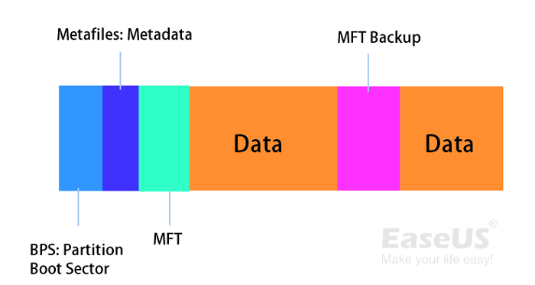
Štruktúra NTFS
Obr. 3: Štruktúra súborového systému NTFS Zdroj: https://www.easeus.com/diskmanager/file-system.html
Notes:
Obsahuje informácie potrebné pre bootovanie. Primárne sa jedná o BootStrap čo je vlastne malý program, ktorý ma za úlohu načítať operačný systém do pamäte.
Pomáhajú definovať a organizovať súborový systém, zálohovať kritické údaje súborového systému.
Obsahuje záznamy o všetkých súboroch a adresároch na disku. Je to v podstate ekvivalent FAT tabuľky.
Obsahuje samotné dáta súborov.
Obsahuje zálohu MFT tabuľky.

Slide 11
ext4 – Extended File System
Pre operačné systému založené na GNU+Linux
Veľmi dobre škálovateľný
Podpora veľkých súborov a oddielov
Žurnálový súborový systém
Veľmi dobrá spätná kompatibilita (staršie verzie ext2, ext3)

Slide 12
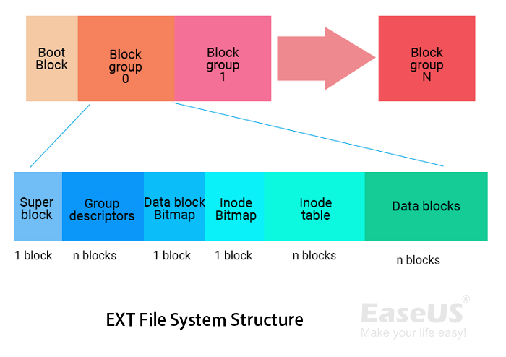
Štruktúra ext4
Obr. 4: Štruktúra súborového systému ext4 Zdroj: https://www.easeus.com/diskmanager/file-system.html
Notes:
Informácie o bootovaní
Následne má skupiny blokov:
Superblok sa nachádza na začiatku súborového systému a obsahuje metadáta o súborovom systéme vrátane jeho veľkosti, veľkosti bloku, počtu inódov a ďalších parametrov. Slúži ako hlavný riadiaci blok pre súborový systém.
Group descriptors obsahujú metadáta pre danú skupinu
Data block bitmap sleduje status blokov pre danú skupinu
Inode table obsahuju metadata a atribúty čo sa týka oprávnení a ďaľších informácií pre každý súbor a adresár v danej skupine
Data blocks obsahujú dané dáta

Slide 13
Ďakujem za pozornosť

Slide 14
Zdroje
https://www.easeus.com/diskmanager/file-system.html
https://www.easeus.com/partition-master/ext2-ext3-ext4-file-system-format-and-difference.html
https://www.kernel.org/doc/html/v4.19/filesystems/ext4/index.html
https://superops.com/ntfs-vs-fat32
https://www.easeus.com/partition-manager-software/fat-file-system-format.html
https://www.easeus.com/diskmanager/file-system.html
https://www.ntfs.com/data-integrity.htm
https://dubeyko.com/development/FileSystems/NTFS/ntfsdoc.pdf

